Slide 1
Base de datos

Slide 2
¿Qué es ?
Es un conjunto de información relacionada y estructurada.
Puede contener diferentes tipos de datos.
Esta formada por tablas

Slide 3
Tablas
Es un contenedor de información organizado y esquematizado.
Esta formada por registros, los cuales están formados por diferentes campos.
Son los objetos de almacenamiento de datos que podrán ser manipulados a través de distintas aplicaciones.

Slide 4
SQL
Structured Query Language
Utilizado para definir , consultar, y actualizar bases de datos.

Slide 5
Estructura del lenguaje
SQL es un lenguaje de definición de datos(DDL) y de manipulación de datos(DML).

Slide 6
Estructura del lenguaje
DDL:
Comprende los comandos necesarios para:
Crear nuevas tablas
Modificar tablas
Eliminar tablas e índices
Comandos mas utilizados:
CREATE
ALTER
DROP

Slide 7
Estructura del lenguaje
DML:
Comprende los comandos necesarios para:
Realizar consultas
Insertar
Modificar
Eliminar
Comandos más utilizados:
SELECT
INSERT
UPDATE
DELETE

Slide 8
Query
Es una Sentencia o conjunto de sentencias para realizar acciones en una Base de Datos.
Se dividen en:
“SelectQuerys” o Consulta de Selección –Devuelve información que se encuentra en la Base de Datos
“ActionQuerys” o Consultas de Acción -Realiza una acción sobre la Base de Datos, EJ: Crear tablas, crear, modificar o eliminar registros de una tabla, etc.

Slide 9
Sintaxis querys basicas
SELECT
SELECT campo(s) FROM tabla WHERE criterio ORDER BY campo ASC/DESC;
INSERT
INSERT INTO tabla (columna1, columna2 ...) VALUES(valor1, valor2 ...);
UPDATE
UPDATE tabla SET col1 = val1, col2 = val2 ... WHERE col = val;
DELETE
DELETE FROM tabla WHERE col = val;

Slide 10
Combinación entre tablas
Una de las características principales de una tabla son sus key(llave o clave), estas keys pueden ser:
Primarias : es un campo o un grupo de campos que identifican de forma única a cada registro de una tabla. No puede haber dos registros en una tabla que tengan la misma clave primaria.
Foráneas : una clave foránea es un campo o conjunto de campos que contienen valores que coinciden con la clave primaria de otra tabla. Las claves foráneas se utilizan para unir tablas.

Slide 11
En este caso tenemos una tabla1 donde Nro-facultad es nuestra clave primaria y asociada a cada clave una deteminada facultad.
Y una tabla2 donde Id-alumno es la clave primaria de cada alumno y la columna llamada Facultad seria la clave foránea.
De esta manera estamos diciendo por ejemplo, que el alumno Pepe Argento tiene una clave foránea 3 que coincide con el tercer campo de la columna Nro-facultad indicando que este alumno que pertenece a la facultad de Arte.
Nro-facultad | Nombre- facultad
1 | Medicina
2 | Ingenieria
3 | Arte
Id-alumno | Nombre | Apellido | Facultad
1 | Pepe | Argento | 3
2 | Luciano | Lasala | 3
3 | Jose | Perez | 1
4 | Martin | Gonzalez | 4

Slide 12
Inner join
Nosotros podemos realizar una combinación entre las dos tablas utilizando las claves que se relacionan entre ellas. Para ello usamos comando el inner join que combina registros de dos tablas siempre que haya concordancia de valores entre campos.
Vamos a ver como se visualiza esto en SQL server realizando una query (consulta):
Select * from tabla1 inner join tabla2
on tabla1.Nro-facultad = tabla2.Facultad;
De esta manera estamos diciendo que quiero que seleccione todos los campos de la tabla1 unida con tabla2 donde la relación es a través de los campos que son iguales.

Slide 13
La tabla resultante seria una combinación de las dos tablas:
Nro-facultad | Nombre | Id-alumno | Nombre | Apellido | Facultad
3 | Arte | 1 | Pepe | Argento | 3
3 | Arte | 2 | Luciano | Lasala | 3
1 | Medicina | 3 | Jose | Perez | 1
Podemos verificar como es el orden, en la primer y ultima columna se puede ver como concuerdan los valores entre la clave primaria de la tabla1 y la clave foránea de la tabla 2.
Nótese que el alumno Martin Gonzalez no se encuentra en la tabla debido a que no tiene concordancia de valores.

Slide 14
Right join
Podemos usar right join en donde muestra las filas de la tabla2 que no se corresponden con la tabla1.
Entonces usando la sentencia Sql:
Select * from tabla1 right join tabla2
on tabla1.Nro-facultad = tabla2.Facultad;
Obtenemos la siguiente tabla:
Nro-facultad | Nombre | Id-alumno | Nombre | Apellido | Facultad
3 | Arte | 1 | Pepe | Argento | 3
3 | Arte | 2 | Luciano | Lasala | 3
1 | Medicina | 3 | Jose | Perez | 1
Null | Null | 4 | Martin | Gonzalez | 4
Debido a que no tenemos una facultad que se relación con el alumno Martin González nos muestra NULL en esos campos.

Slide 15
Left join
De otra manera usando un left join muestra las filas de la tabla1 que no se corresponden con la tabla2:
Select * from tabla1 left join tabla2
on tabla1.Nro-facultad = tabla2.Facultad;
Nro-facultad | Nombre | Id-alumno | Nombre | Apellido | Facultad
1 | Medicina | 3 | Pepe | Argento | 2
2 | Ingenieria | Null | Null | Null | Null
3 | Arte | 1 | Jose | Perez | 1
3 | Arte | 2 | Luciano | Lasala | 1

Slide 16
Multiples inners joins
También podemos unir mas de dos tablas en una misma query para poder visualizar la información deseada.
Esto es posible mediante la utilización de múltiples inner joins .

Slide 17
Siguiendo el mismo ejemplo, agregamos una tercera tabla llamada tabla3 de la siguiente forma:
Cuya columna Nro-materia actúa como clave primaria.
Y creamos una tabla intermedia entre la tabla de alumnos y la tabla materias de la siguiente manera:
Esta tabla tiene dos claves foráneas en donde permite la relación de un determinado alumno con una determinada materia.
Nro-materia | Nombre-materia
1 | Literatura
2 | Matemática
3 | Historia
Id-alumno | Id-materia
1 | 2
1 | 3
2 | 1
3 | 1

Slide 18
Ahora queremos visualizar la relación entre las tres tablas, tabla1(de alumnos ), tabla3(de materias) y la tabla intermedia.
La consulta SQL seria :
select * from tabla1 inner join tabla-intermedia
on tabla1.id-alumno = tabla-intermedia.id-alumno inner join tabla3
on tabla3.nro-materia = tabla-intermedia.id-materia;
Y la tabla resultante seria una unión entre las tres tablas :
Id-alumno | Nombre | Apellido | Facultad | Id-alumno | Id-materia | Nro-materia | Nombre-materia
1 | Pepe | Argento | 3 | 1 | 2 | 2 | Matematica
1 | Pepe | Argento | 3 | 1 | 3 | 3 | Historia
2 | Luciano | Lasala | 3 | 2 | 1 | 1 | Literatura
3 | Jose | Perez | 1 | 3 | 1 | 1 | Literatura

Slide 19
Stored procedures

Slide 20
Que son ?
Conjunto de sentencias almacenadas en el servidor y nos permite realizar tareas repetitivas de forma más sencilla. No pueden contener:
Create procedure
Create default
Rule
Triggers
Views
Tipos:
Del sistema;
Locales;
Temporales;
Extendidos.

Slide 21
Proceso de Creación:
Al crear un Procedimiento, las instrucciones que contiene se analizan para que no haya errores, de no tenerlos, SQL guarda el nombre del Procedimiento en la tabla de "Sysobject" y su contenido en "Syscomment" en la base de datos activa. Si se encuentran errores el Procedimiento no se crea.
Ventajas:
Comparte la lógica de aplicación con las otras aplicaciones, por lo que la modificación de datos se puede hacer desde un solo sitio;
Permite realizar las operaciones que el usuario necesita, evitando que tengan acceso directo a las tablas;
Reducción del tráfico de red.

Slide 22
Como ejemplo creamos primero un tabla Alumnos de la siguiente forma:
CREATE TABLE Alumnos (
Id INT NOT NULL UNIQUE,
Legajo INT,
Nombre VARCHAR(20),
Apellido VARCHAR(20),
Facultad VARCHAR(20),
CONSTRAINT PK_Alumno PRIMARY KEY (ID))
GO

Slide 23
Luego creamos un procedimiento que nos permite ingresar datos a esa tabla:
CREATE PROC InsertData
@Id INT,
@Legajo INT,
@Nombre VARCHAR(20),
@Apellido VARCHAR(20),
@Facultad VARCHAR(20)
AS
INSERT INTO Alumnos (Id, Legajo, Nombre, Apellido, Facultad)
VALUES (@Id, @Legajo, @Nombre, @Apellido, @Facultad)
GO
Ejecutamos:
EXEC InsertData 1, 1234, 'Pedro', 'Gonzalez', 'Arquitectura'
GO

Slide 24
Se puede condicionar el resultado de un Procedimiento agregándole “Parámetros de Entrada”, la sintaxis es:
CREATE PROCEDURE SelectAllAlumnos
@Apellido VARCHAR(20),
@Facultad VARCHAR(20)
AS
SELECT * FROM Alumnos WHERE Apellido = @Apellido AND Facultad = @Facultad
GO
Ejecutamos:
EXEC SelectAllAlumnos 'Gonzalez', 'Arquitectura’
GO

Slide 25
También se le pueden asignar valores por defecto junto a los parámetros, al momento de la ejecución , de no pasarle ningún parámetro toma los valores que se asignaron al momento de la creación:
CREATE PROCEDURE SelectAlumnos @Nombre VARCHAR(20) = 'Juan'
AS
SELECT * FROM Alumnos WHERE Nombre = @Nombre
GO
Al ejecutarlo nos devuelve una variable junto con el resultado :
EXEC SelectAlumnos
GO

Slide 26
Se pueden crear procedimientos con “Parámetros de Entrada y Salida”, juntos:
CREATE PROCEDURE SelectAllAlumnos2 @Apellido VARCHAR(20), @Facultad VARCHAR(20), @Count INT OUTPUT
AS
SET @Count = (SELECT count(@Apellido) FROM Alumnos WHERE Apellido = @Apellido AND Facultad = @Facultad)
GO
Para ejecutarlo declaramos una variable nueva:
DECLARE @Total INT
EXEC SelectAllAlumnos2 'Gonzalez', 'Arquitectura', @Total OUTPUT
SELECT @Total
GO
De no colocar "OUTPUT" la variable total nos devuelve "NULL".

Slide 27
Return:
Al ejecutarlo cuando llegar a la línea donde está "RETURN" automáticamente ignora todas las líneas que vienen adelante. En la sintaxis puede o no contener “Parámetros de Entrada o Salida”, así como puede tener estructuras de control, dependiendo de las circunstancias que deseamos evaluar:
CREATE PROCEDURE SelectAllAlumnos3 @Apellido VARCHAR(20), @Facultad VARCHAR(20)
AS
IF (@Apellido is null) AND (@Facultad is null)
RETURN 0
ELSE
RETURN 1
GO

Slide 28
Para ejecutar declaramos la variable que queremos ver en el resultado, luego, la sintaxis cambia en lo siguiente:
DECLARE @Retorno INT
EXEC @Retorno = SelectAllAlumnos3 null, null
SELECT @Retorno
GO

Slide 29
Excepciones:
CREATE PROC InsertNewData @Id INT, @Legajo INT, @Nombre VARCHAR(20), @Apellido VARCHAR(20), @Facultad VARCHAR(20)
AS
BEGIN TRY
INSERT INTO Alumnos(Id, Legajo, Nombre, Apellido, Facultad)
VALUES (@Id, @Legajo, @Nombre, @Apellido, @Facultad)
END TRY
BEGIN CATCH
PRINT 'No se puede ingresar mas alumnos'
END CATCH
GO
Para ejecutarlo:
EXEC InsertNewData 4, 7890, 'Douglas', 'Douglin', 'Derecho'
GO

Slide 30
Anidación:
Se ejecuta un Procedimiento dentro de otro, primero se crea uno, para luego llamarlo desde otro ya almacenado:
CREATE PROCEDURE Total @Resultado INT OUTPUT
AS
SET @Resultado = (SELECT COUNT(Nombre) FROM Alumnos)
GO

Slide 31
Creamos el segundo procedimiento que llama al primero:
CREATE PROCEDURE TotalFinal @Total INT OUTPUT
AS
BEGIN
DECLARE @Numero INT
EXEC Total @Numero OUTPUT
SET @Total = @Numero
END
GO
Para ejecutarlo:
DECLARE @Num INT
EXEC TotalFinal @Num OUTPUT
SELECT @Num
GO

Slide 32
Eliminar Procedimientos:
DROP PROCEDURE InsertData
GO
DROP PROCEDURE IF EXISTS InsertData
GO
Directamente desde la carpeta de procedimientos en la base de datos

Slide 33
Triggers

Slide 34
¿Qué son?
Tipo de Proceso Almacenado que se activa cuando se producen eventos en las TABLAS.
Siempre están asociados a una tabla.
No reciben ni retornan parámetros.
A diferencia de los Procesos Almacenados se ejecutan automáticamente cuando se realiza la instrucción a la que está asociado y no pueden ser llamados.
Suelen ser utilizados para tareas de mantenimiento o administración de las BBDD.

Slide 35
TRIGGERS en SQL server
Existen dos tipos de triggers:
DML: Data Manipulation Language - asociados a INSERT, UPDATE O DELETE – NOSOTROS VAMOS A VER ESTOS
DDL: Data Defenition Language – asociados a CREATE, ALTER y DROP

Slide 36
TRIGGERS del tipo DML
En estos TRIGGERS tenemos dos tablas temporales que se crean cuando son activados: INSERTED y DELETED, y su estructura es igual a la de la tabla a la que está asociada el TRIGGER.
INSERTED – funciona con INSERT y UPDATE, se utilizan para acceder a la información después.
DELETED – funciona con UPDATE Y DELETE, se utilizan para acceder a la información antes de ser modificada o eliminada.

Slide 37
Sintaxis
CREATE TRIGGER triggerName
ON tableName [FOR|AFTER|INSTEAD OF] [INSERT,DELETE,UPDATE]
AS
[CONDITIONS] or [STATEMENTS]
GO
[FOR|AFTER|INSTEAD]–función del trigger
[INSERT,DELETE,UPDATE] – evento sobre el que se ejecuta
AS–a partir de aquí ponemos las condiciones o acciones que realizara el trigger
-- FOR y AFTER: pueden crearse muchos por acción y no tienen restricciones.
-- INSTEAD OF: pueden crearse uno por acción y no están permitidos en
tablas que son objetivo de FK con tipo cascada.

Slide 38
Acciones sobre TRIGGERS:
Habilitarlos o deshabilitarlos:
ENABLE TRIGGER trAlumnosUpdate ON Talumnos;
DISABLE TRIGGER trAlumnosUpdate ON Talumnos;
Eliminarlos:
DROP TRIGGER IF EXISTS trAlumnosUpdate;

Slide 39
Ejemplo

Slide 40
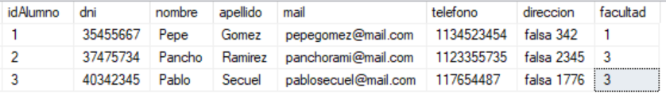
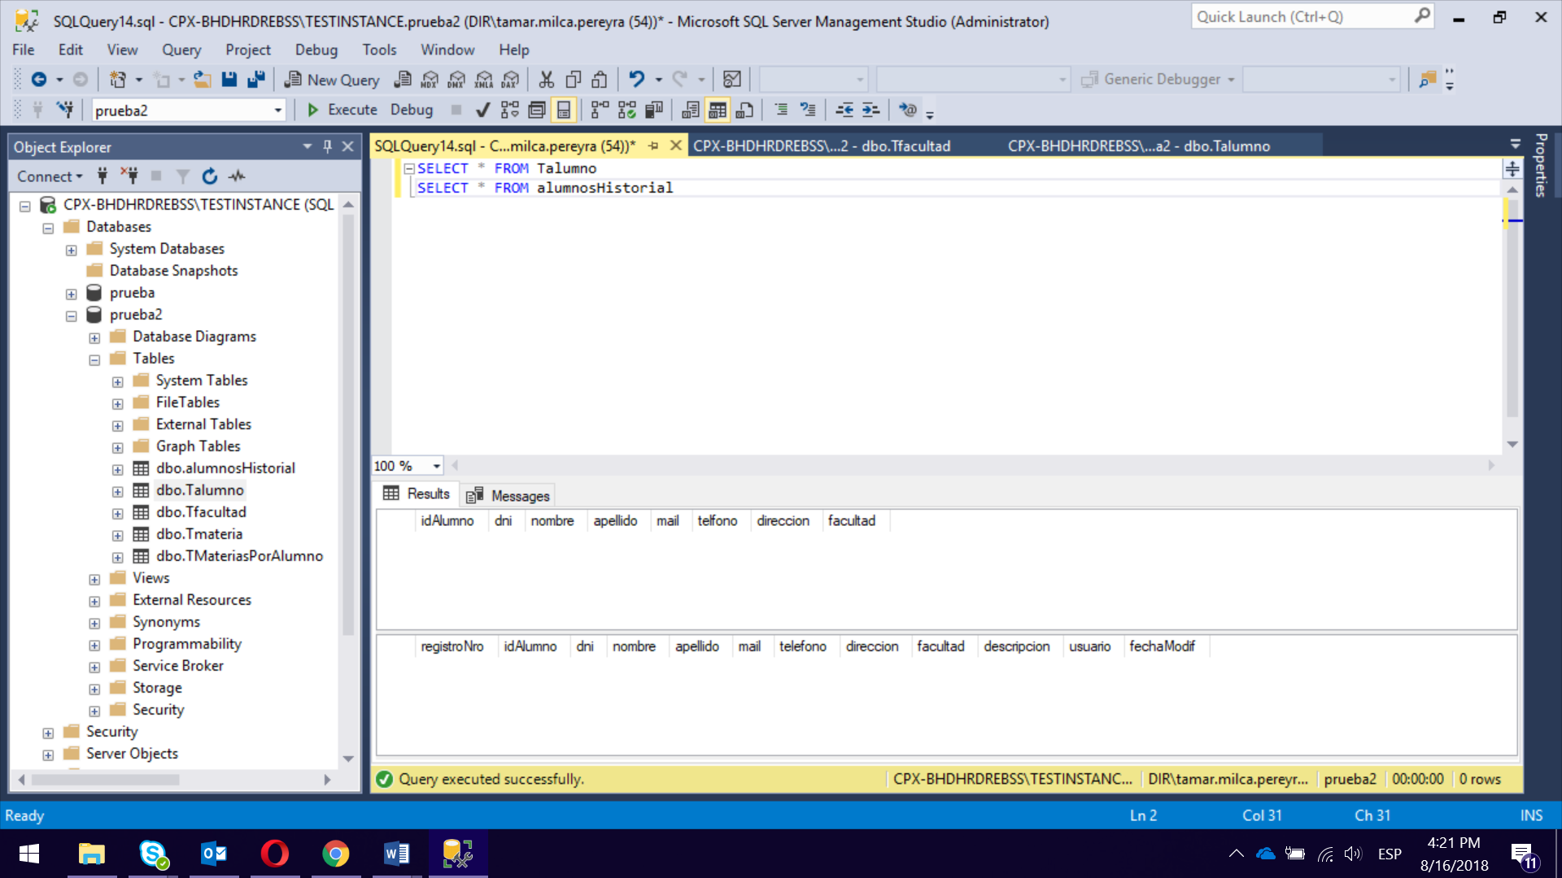
Suponiendo que tenemos una tabla de alumnos Talumno
Creamos la tabla donde registraremos todo tipo de modificaciones, INSERT, UPDATE o DELETE
CREATE TABLE alumnosHistorial (registroNro INT PRIMARY KEY IDENTITY(1,1), idAlumno INT, dni INT, nombre VARCHAR (50), apellido VARCHAR (50), mail VARCHAR (50), telefono VARCHAR (20), direccion VARCHAR(50), facultad INT, descripcion VARCHAR (20), usuario VARCHAR (15), fechaModif DATE)

Slide 41
Trigger de actualización
Creamos el trigger:
CREATE TRIGGER trAlumnosUpdate
ON Talumno FOR UPDATE
AS
BEGIN
SET NOCOUNT ON
INSERT INTO alumnosHistorial (dni, nombre, apellido, mail, telefono, direccion, facultad, descripcion, usuario, fechaModif)
SELECT dni, nombre, apellido, mail, telefono, direccion, facultad, 'Alumno actualizado', CURRENT_USER, GETDATE() FROM deleted
END
GO
Luego ejecutamos la acción:
UPDATE Talumno SET telefono = 1524500716 WHERE idAlumno=1;

Slide 42
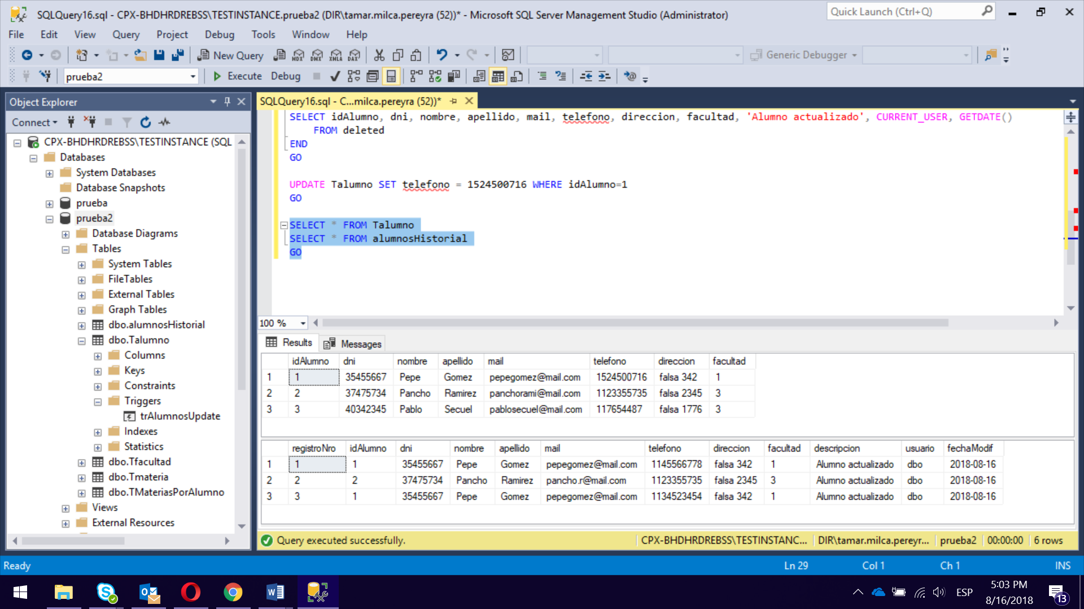
Verificamos que funciona bien:
select * from Talumno where idAlumno=1;
select * from alumnosHistorial where idAlumno=1;

Slide 43
TRIGGER de ELIMINACION
Creamos el trigger:
CREATE TRIGGER trAlumnosDeleteIF ON Talumno FOR DELETE
AS
SET NOCOUNT ON
IF (select idAlumno from deleted) IS NOT NULL
BEGIN
INSERT INTO alumnosHistorial (idAlumno, dni, nombre, apellido, mail,telefono,
direccion, facultad, descripcion, usuario, fechaModif)
SELECT idAlumno, dni, nombre, apellido, mail, telefono, direccion, facultad, 'Alumno eliminado’, CURRENT_USER, GETDATE() FROM deleted
END
ELSE PRINT('NO EXISTE EL ALUMNO')
GO
Luego realizamos la query del delete:
DELETE FROM Talumno WHERE idAlumno=1;

Slide 44
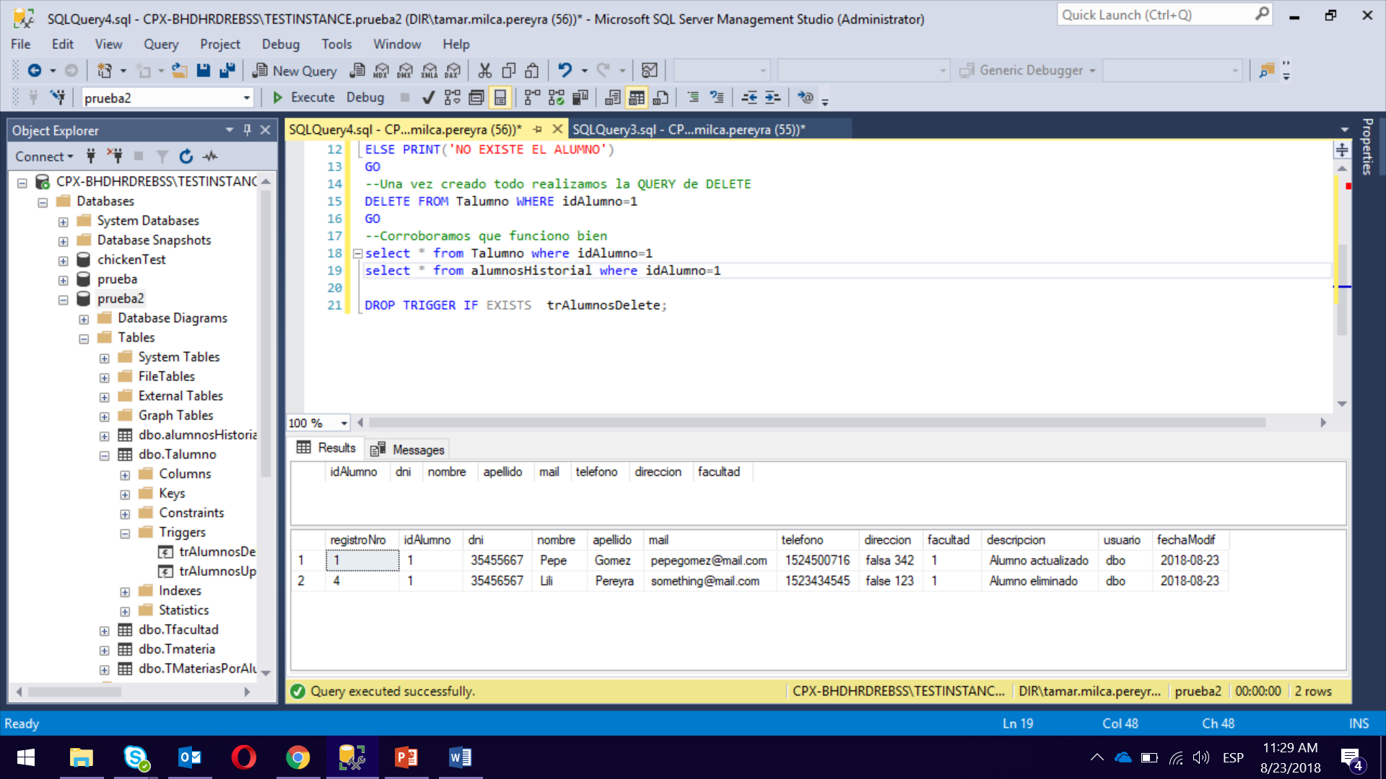
Verificamos que funciona bien:
select * from Talumno where idAlumno=1;
select * from alumnosHistorial where idAlumno=1;

Slide 45
Link al GitHub:
https://github.com/cololasala/SqlChickenTest

Slide 46
Muchas gracias!

